Slide 1
Hoe organiseer ik een feest voor in de boeken?
Door: Kiri van der Linden van Sprankhuizen

Slide 2
Waar gaan we het over hebben?
Wat ben ik te weten gekomen?
Bronnen map
Ervaringen
CA’s
Kunstproduct
Nu jullie

Slide 3
Wat heb ik geleerd van de bronnen?

Slide 4
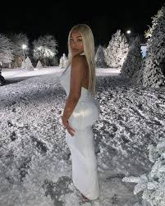
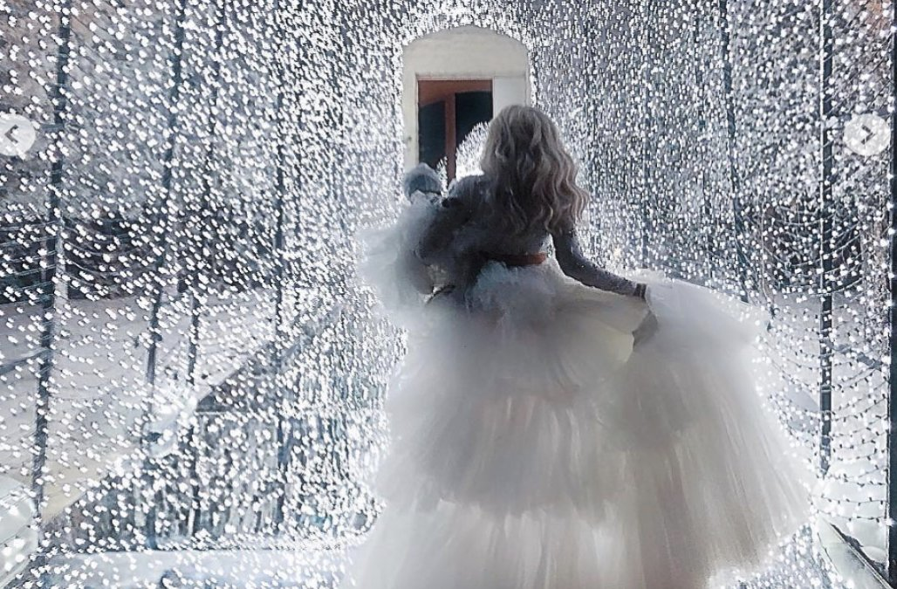
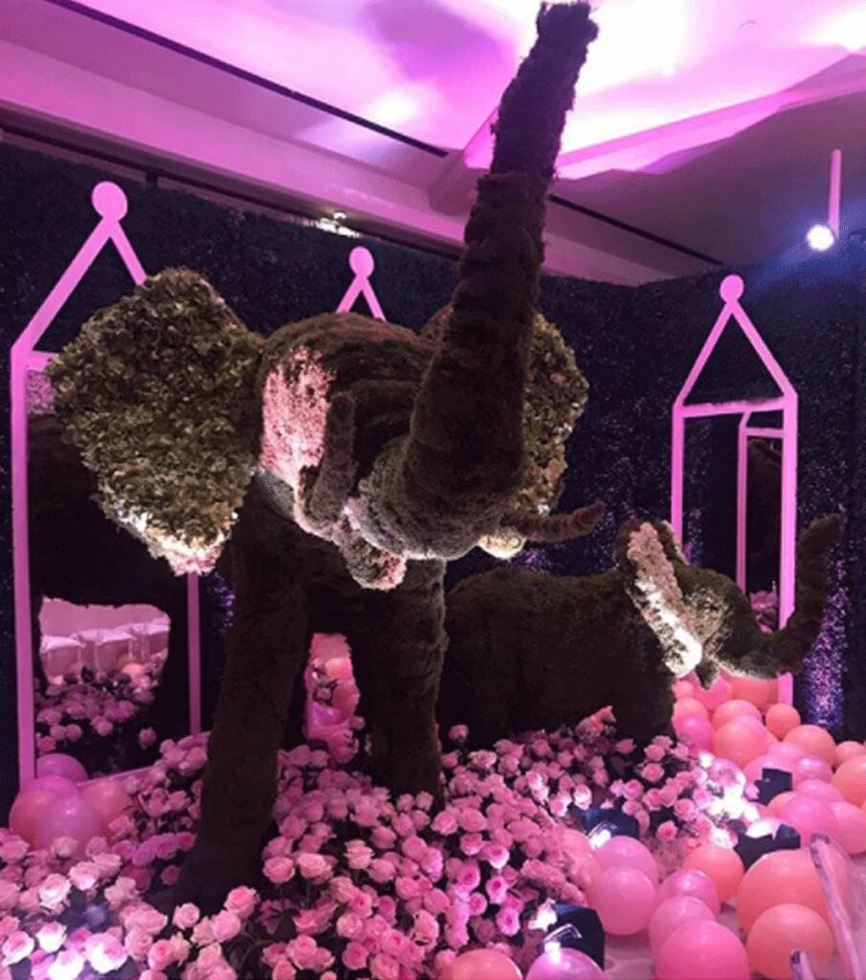
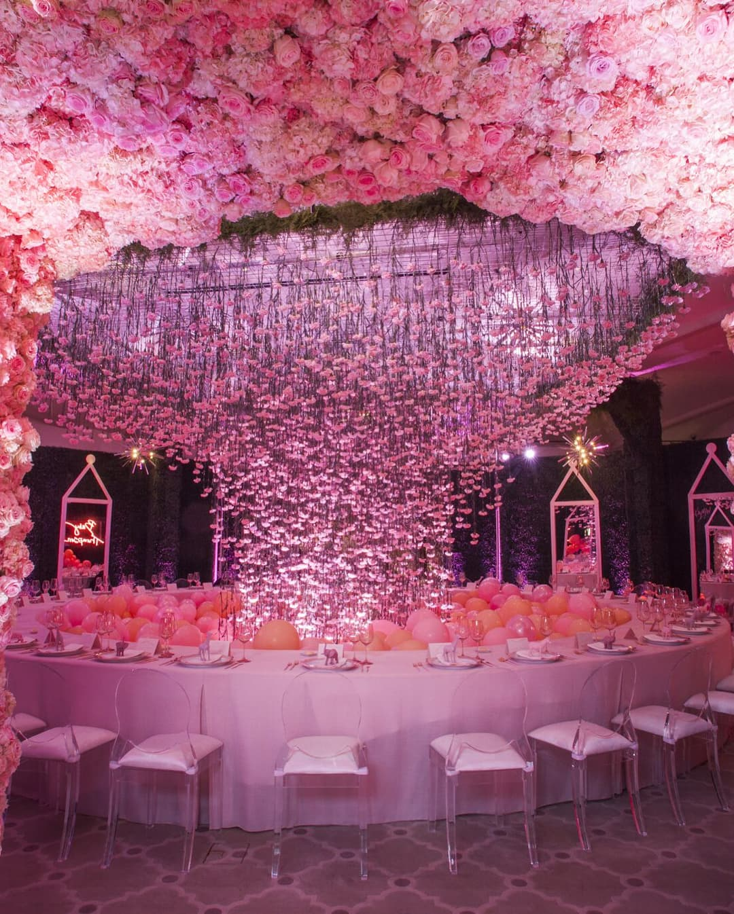
Kardashians

Slide 5
Forum
Drank
(Geen) eind tijd
Top 40 muziek
Thema

Slide 6
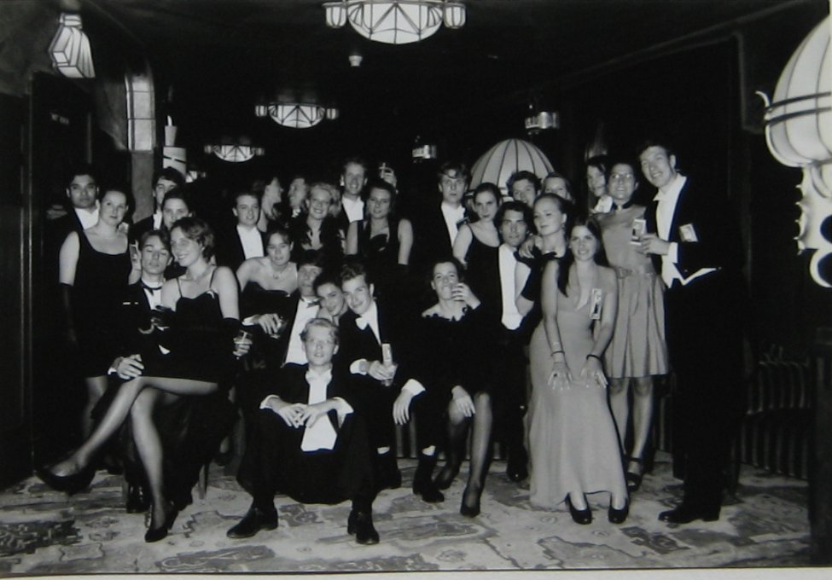
Gala

Slide 7
Wat heb ik geleerd van ervaringen?

Slide 8
Ervaringen
Tijd/energie
Voet bij stuk houden
Maak mensen verantwoordelijk
Zernike heeft het liever niet over geld
Het zijn maar mensen
DOELGROEP

Slide 9
locaties

Slide 10
CA’s

Slide 11
Kunst product

Slide 12
Hoe organiseer ik een feest voor in de boeken?

Slide 13
Hoe ziet jou droom feest er uit?

